Slide 1

Oszustwa w e-commerce – realne straty, rosnący problem
Maciej Andrzejewski
Piotr Kotłowski

Slide 2
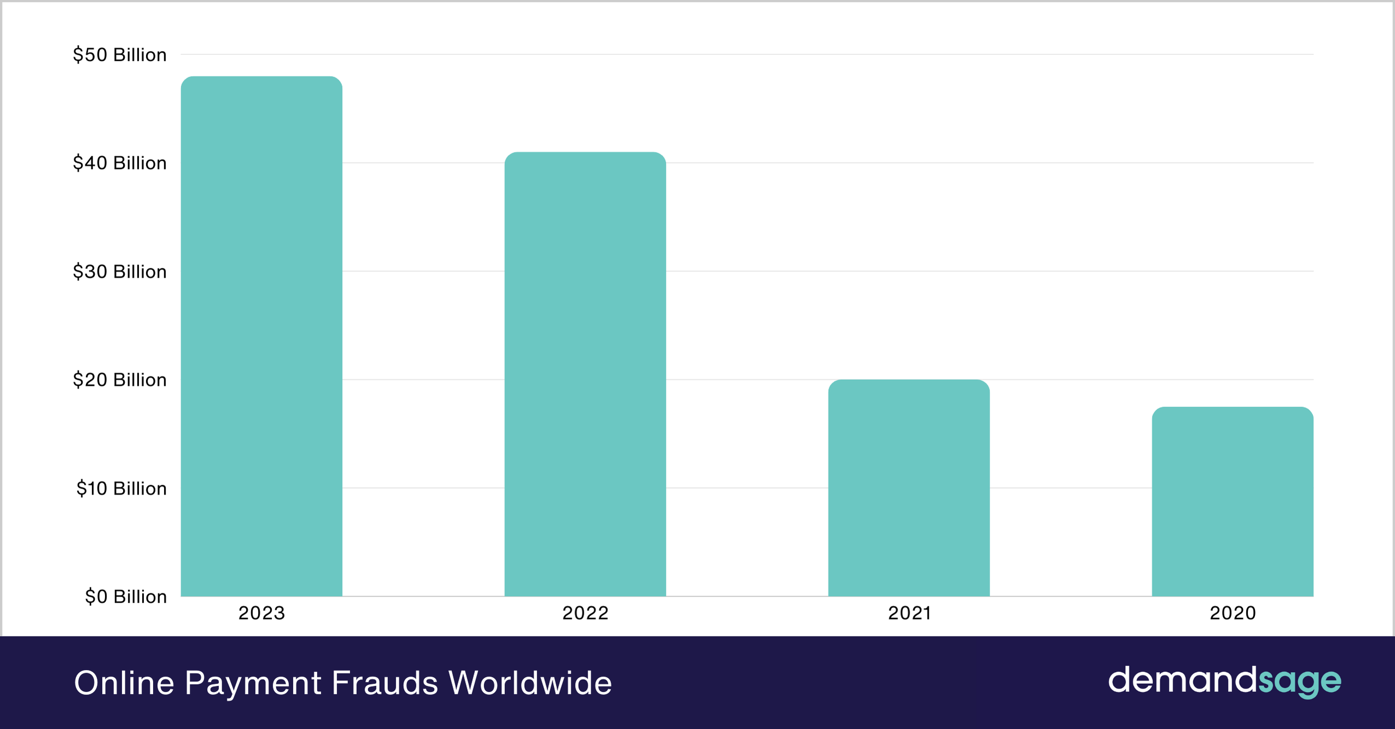
Problem biznesowy
Sprzedawcy e-commerce tracą rocznie miliardy przez oszustwa (np. fałszywe zamówienia, kradzieże tożsamości). Szacuje się, że jest to około 48 mld $,
Każde 100$ w zamówieniach będących oszustwami skutkuje stratami w wysokości 207$ dla firmy,
Manualne wykrywanie to za mało – oszuści działają szybko i sprytnie.

Slide 3
Model, który wykrywa oszustwa zanim dojdzie do transakcji
Nasz model analizuje transakcje w czasie rzeczywistym,
Wykorzystuje zaawansowaną analizę danych i uczenie maszynowe,
Zidentyfikuje podejrzane działania, zanim klient lub sprzedawca poniesie stratę.
Model dokonuje analizy
Decyzja
(zwykła transakcja / podejrzana)
Transakcja

Slide 4
Jak i dlaczego to działa
Model:
Uczy się na podstawie tysięcy danych o transakcjach (czas, metoda płatności, dane konta itd.),
Uczy się wykrywać schematy typowe dla oszustw,
Automatycznie podejmuje decyzje w czasie rzeczywistym.
W przypadku podejrzanej transakcji sklep może odmówić sprzedaży lub wymagać dodatkowej weryfikacji.

Slide 5
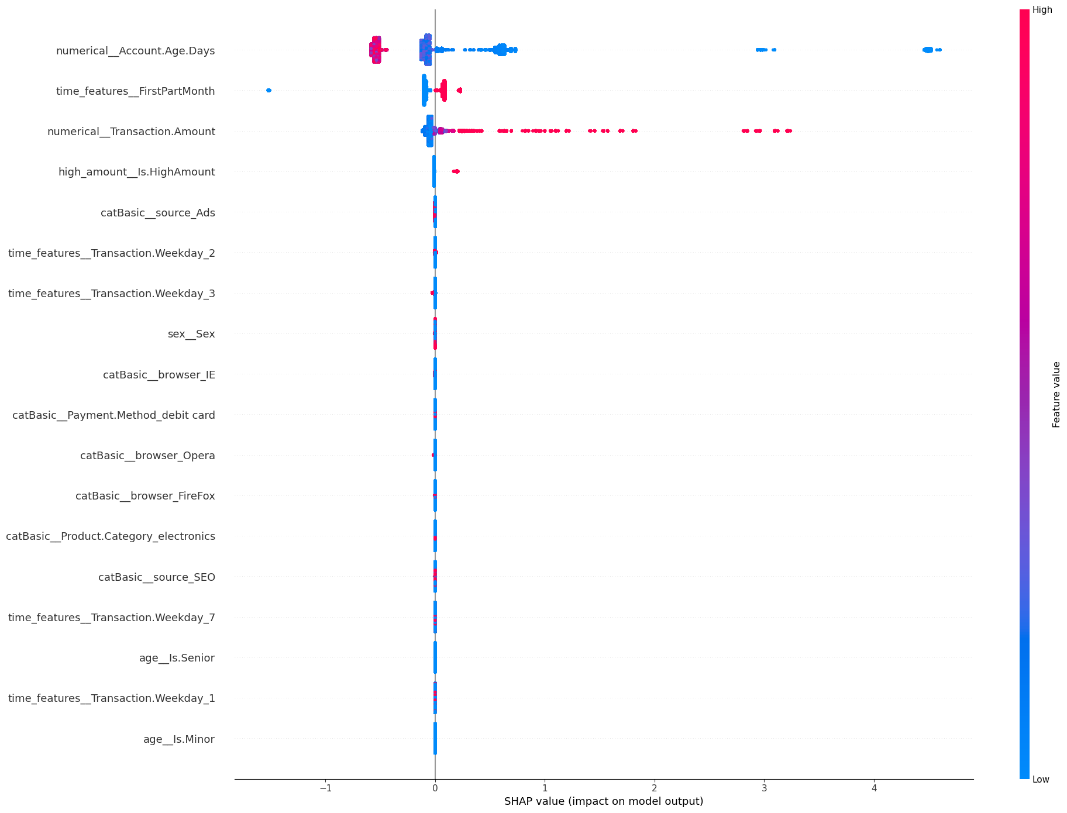
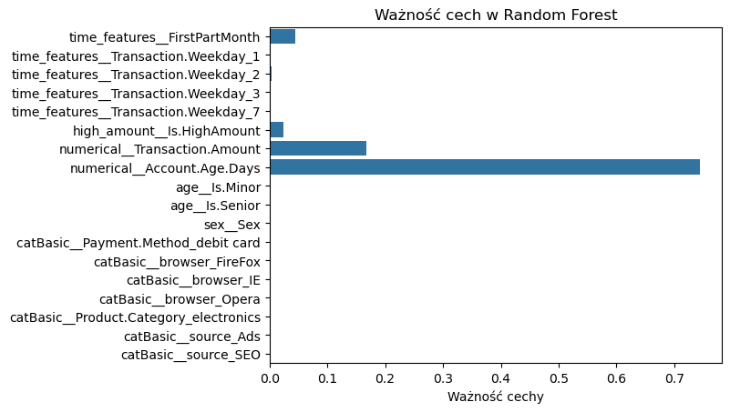
Jak model podejmuje decyzje?

Slide 6
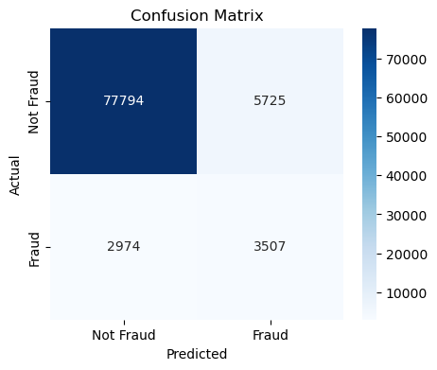


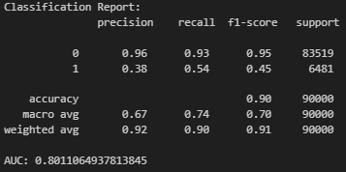
Skuteczność modelu
Nasz model wykrywa ponad połowę oszustw jednocześnie nie popełniając przy tym znaczącej liczby błędów (około 7% normalnych transakcji klasyfikowane jest jako oszustwo)
Dzięki tym własnościom model zachowuje balans pomiędzy wykrywalnością oszustw a fałszywym alarmowaniem

Slide 7
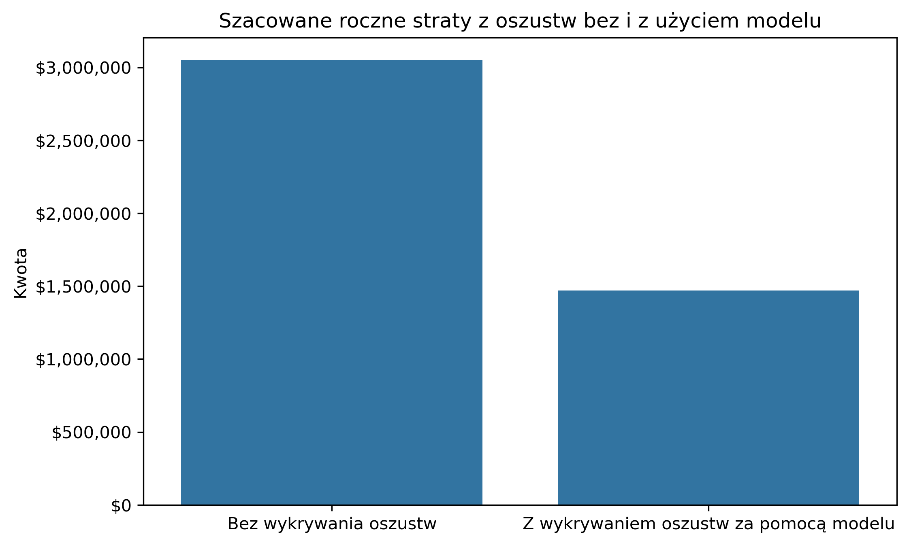
Wymierne korzyści
Mniej oszustw = większy zysk i bezpieczeństwo klientów
Ograniczenie fraudów = bezpośrednia oszczędność
Zmniejszenie liczby reklamacji i zwrotów
Zwiększenie zaufania klientów
Szybsze reagowanie na nowe schematy oszustw

Slide 8


Omówienie biznesowe

Slide 9

Koncepcja biznesowa
Korzystając z architektury danych nowej generacji, pomagamy organizacjom w wirtualnym zarządzaniu elastycznymi przepływami pracy. Rozwijamy się dzięki znajomości rynku i wspaniałemu zespołowi stojącemu za naszym produktem.

Slide 10
Zadania i cele
Sporządzić plan
Zorganizowanie grup fokusowych
Zebrać opinie
Lut 20XX r.
Maj 20XX r.
Paź 20XX r.
20XX
STY
LUT
MAR
KWI
MAJ
CZE
LIP
SIE
WRZ
PAŹ
LIS
GRU
20XX
STY
LUT
MAR
KWI
MAJ
CZE
LIP
SIE
WRZ
PAŹ
LIS
GRU
Przetestować projekt
Wdrożyć projekt
Dostarczanie do klienta
Lut 20XX r.
Lipiec 20XX r.
Gru 20XX r.

Slide 11
Finanse
Kluczowe metryki
Przychód według roku
 | Klienci | Zamówienia | Przychód brutto | Przychód netto
20XX | 10 | 1100 | 10 000 zł | 7 000 zł
20XX | 20 | 200 | 20 000 zł | 16 000 zł
20XX | 30 | 300 | 30 000 zł | 25 000 zł
20XX | 40 | 400 | 40 000 zł | 30 000 zł

Slide 12
Tabela Finanse
 | ROK 1 | ROK 2 | ROK 3 | DELTA
Przychód
Użytkownicy | 50 000 | 400 000 | 1 600 000
Sprzedaż | 500 000 | 4 000 000 | 16 000 000
Średnia cena sprzedaży | 75 | 80 | 90
Przychód przy 15% | 5 625 000 | 48 000 000 | 216 000 000
Zysk brutto | 5 625 000 | 48 000 000 | 216 000 000
Wydatki
Sprzedaż i marketing | 5 062 500 | 38 400 000 | 151 200 000 | 70%
Obsługa klienta | 1 687 500 | 9 600 000 | 21 600 000 | 10%
Opracowywanie produktu | 562 500 | 2 400 000 | 10 800 000 | 5%
Badania | 281 250 | 2 400 000 | 4 320 000 | 2%
Suma wydatków | 7 593 750 | 52 800 000 | 187 920 000

Slide 13

Główne problemy
Krótkoterminowe
Długoterminowe
Potrzeba finansowania w kluczowych rolach
Brak personelu spowoduje opóźnienie produktu
Potrzeba większego miejsca biurowego
Dodatkowi pracownicy będą wymagać lokalnego obszaru roboczego w biurze

Slide 14
Dziękujemy

